Slide 1


科技创新/合作共赢
中草药供求信息平台
PRODUCT INTRODUCTION / NEW PRODUCT RELEASE
系统建设方案
河南鑫谷科技有限公司
演讲人：康良 18239995730

Slide 2

目录
一、建设目标
二、建设内容
展示系统
会员系统
管理系统
三、标准及技术方案
四、实施方案

Slide 3
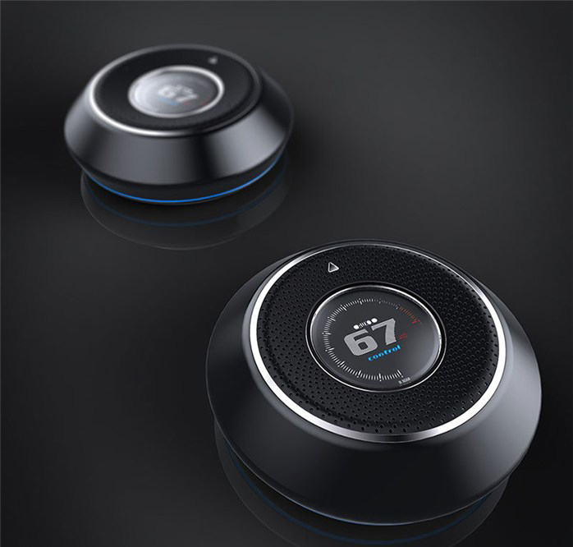
一、建设目标
建设目标
总体目标：
随着互联网技术的快速发展，人们对互联网技术的运用越来越广泛，在中草药购销管理的应用方面，人们摆脱了过去的面对面采购销售的方式，通过互联网平台就能够快速对中草药进行采购及销售，使得人们对中草药的购销管理更加方便简单，节省了人力资源。
具体目标：
基于供应链的中药材采购平台能够将整个中药材行业的供需双方联系到一起，将各方的信息在平台上进行展现，实现信息的对称化。从而提高整个中药材市场的采购效率，也为供应商提供很好的展示平台。通过不断对平台进行完善，最终平台将为整个中草药行业提供更好的发展支持，提升整个中草药行业的经济效益。

Slide 4
目录
一、建设目标
二、建设内容
展示系统
会员系统
管理系统
三、标准及技术方案
四、实施方案

Slide 5
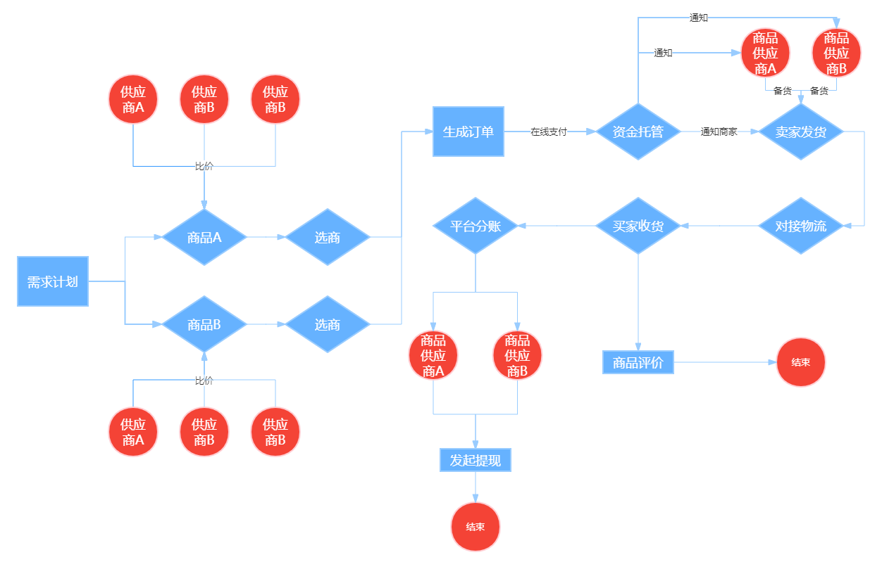
二、建设内容
中草药供销系统-采购选商流程图

Slide 6
二、建设内容
展示系统-功能架构
展示系统
采购大厅
采购详情
商品大厅
商品列表
商品详情
全部采购
实力采购推荐
首页
幻灯片
快速导航
优质采购商
采购信息展示
供应信息展示
咨询展示
药材资讯
资讯类别一
资讯类别二
资讯类别三
药材资讯信息
多维度搜索
检测机构
检测机构主题页
检测项目下单
检测进度
购物车
注册
商品列表
购物车管理
微信登录
短信注册登录
物流运输
车源信息
多维度筛选
车辆详情
订单提交
功能架构图

Slide 7
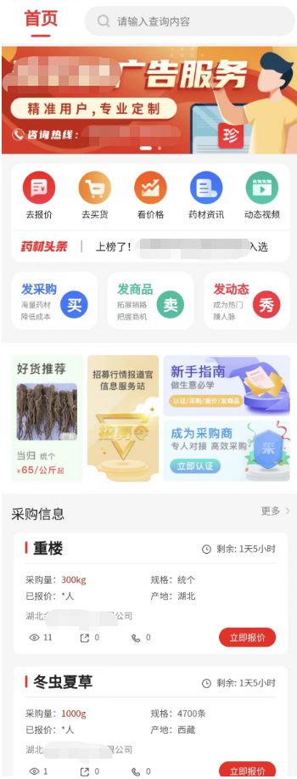
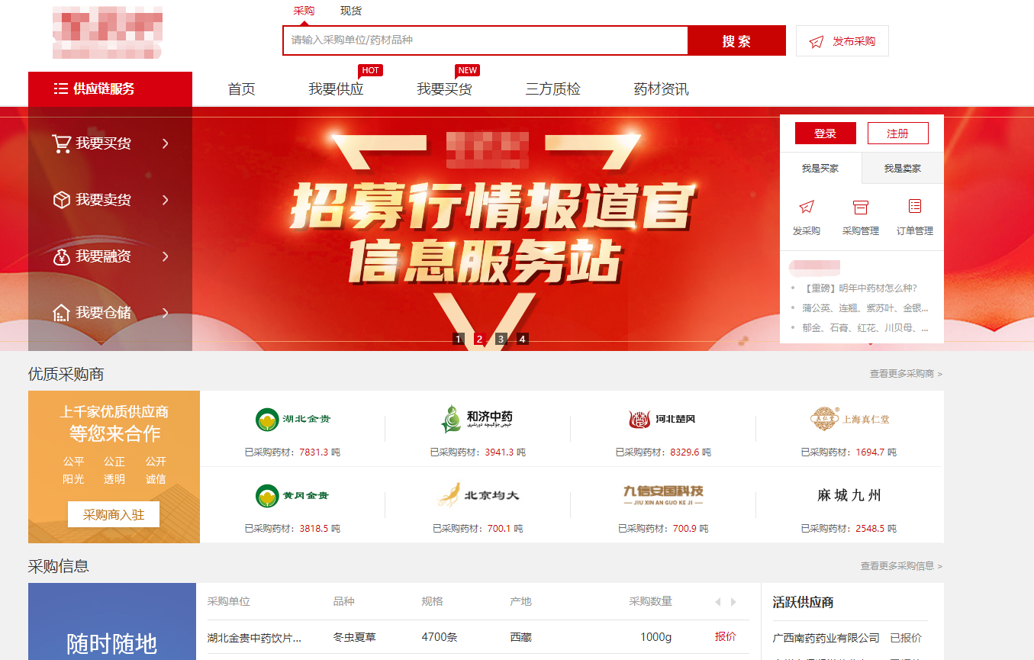
二、建设内容
平台首页
功能说明：平台首页包含幻灯广告片，快捷登录注册和发布需求。
以及采购商信息（推荐），采购信息，商品信息等模块。具体的可以根据我们的需求来设计。

Slide 8
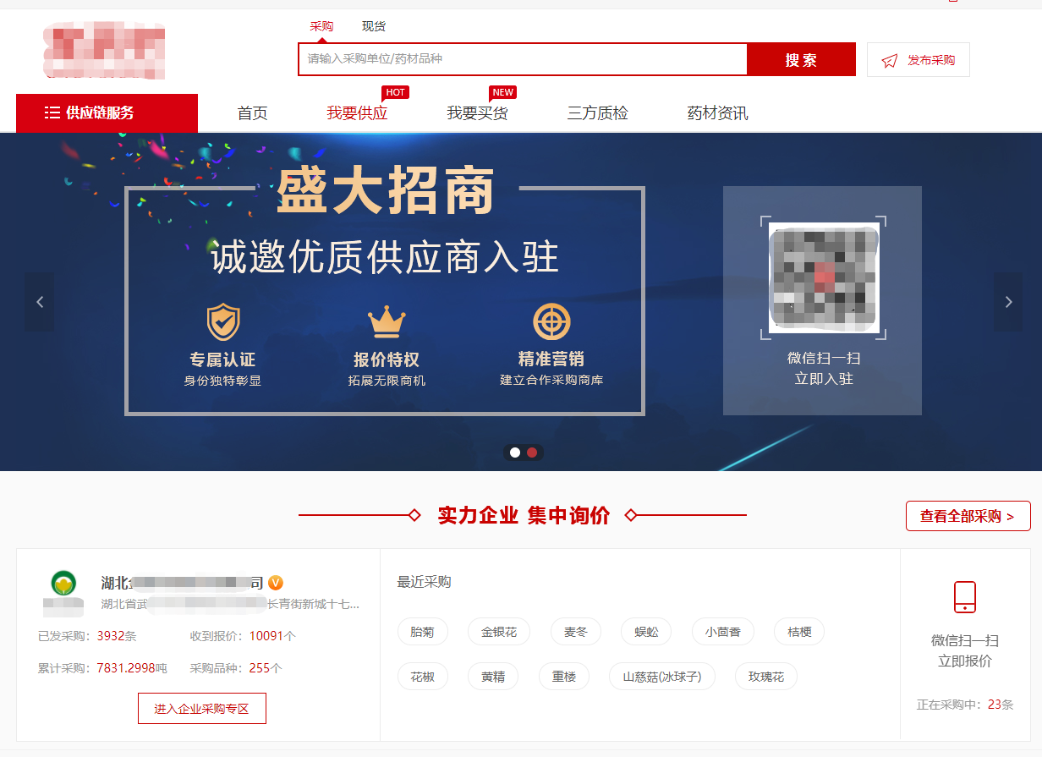
二、建设内容
采购大厅-实力企业
功能说明：实力企业页面，是对有实力，采购量比较大的企业的一个展示，同时也更能吸引优质的供货商，进行高质量的报价。

Slide 9
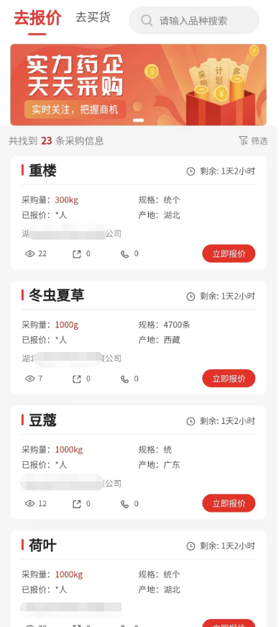
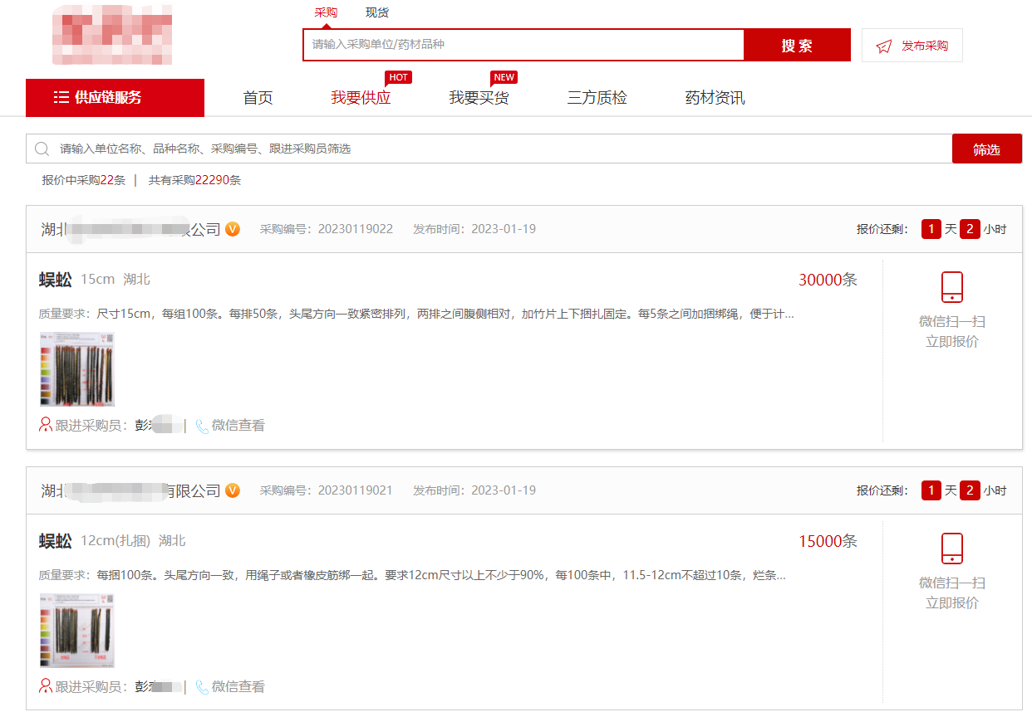
二、建设内容
采购大厅-采购信息
功能说明：查看采购大厅的相关数据，PC端查看采购信息列表。
如若供应商需要报价，可点击微信扫一扫，在手机端进行报价。

Slide 10
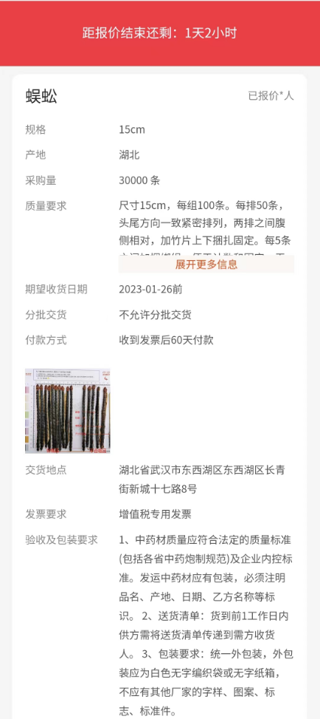
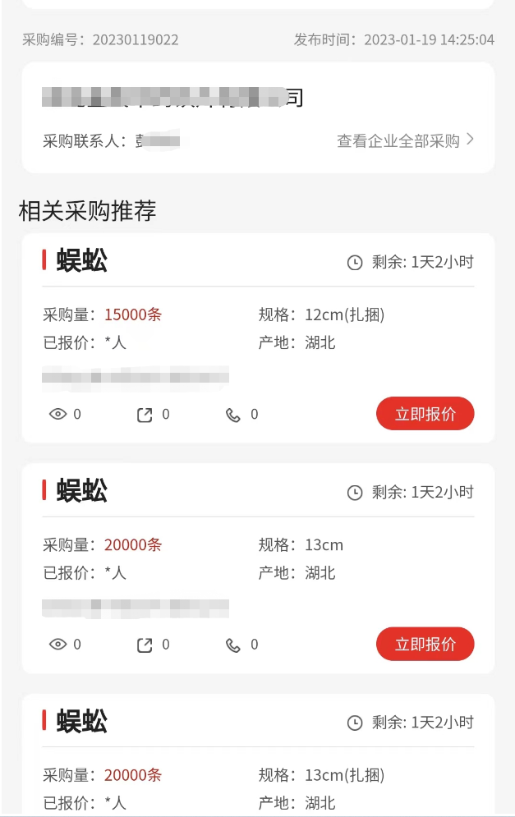
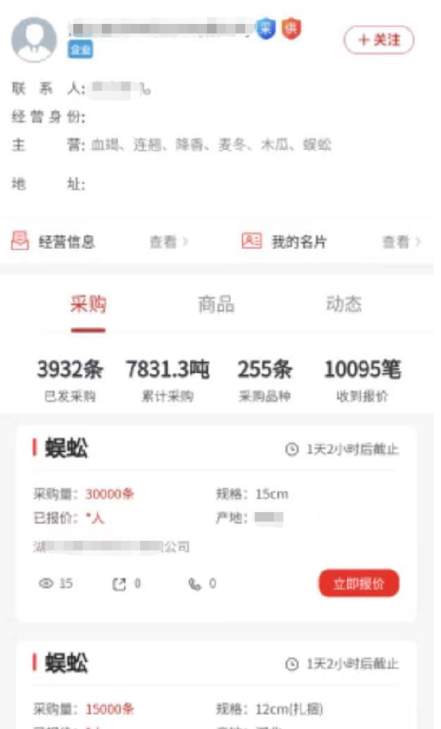
二、建设内容
采购大厅-采购详情
功能说明：查看该采购信息的详情，该详情中有采购企业的详细要求。同时还可以查看该企业的所有采购信息。

Slide 11
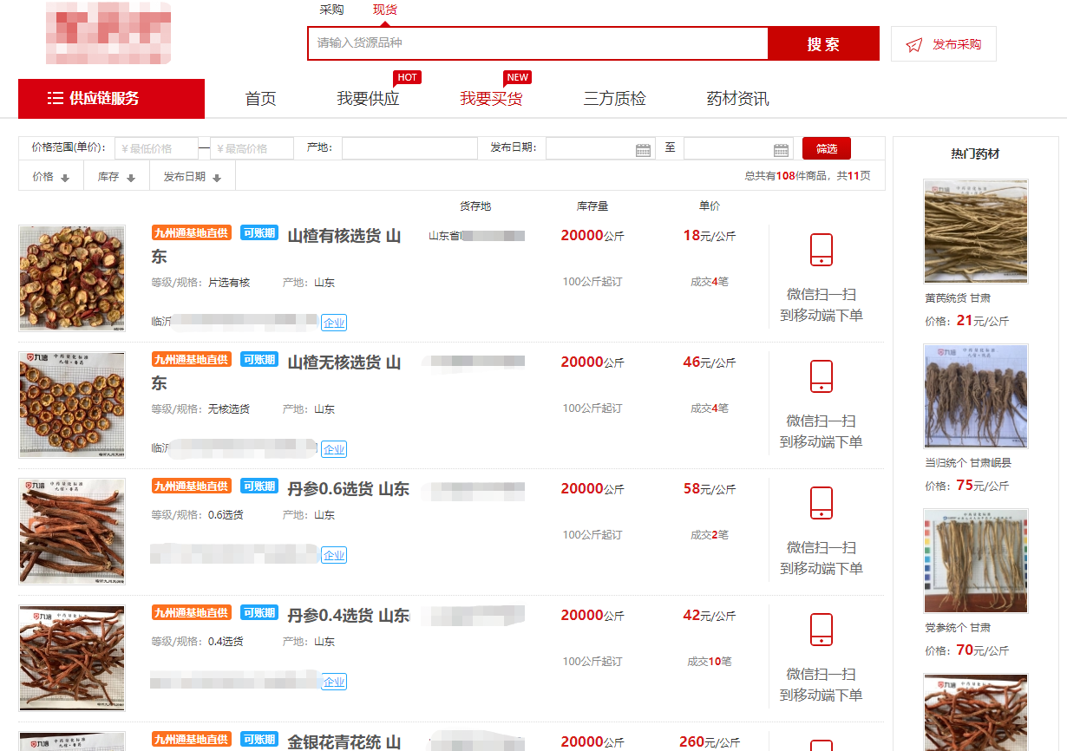
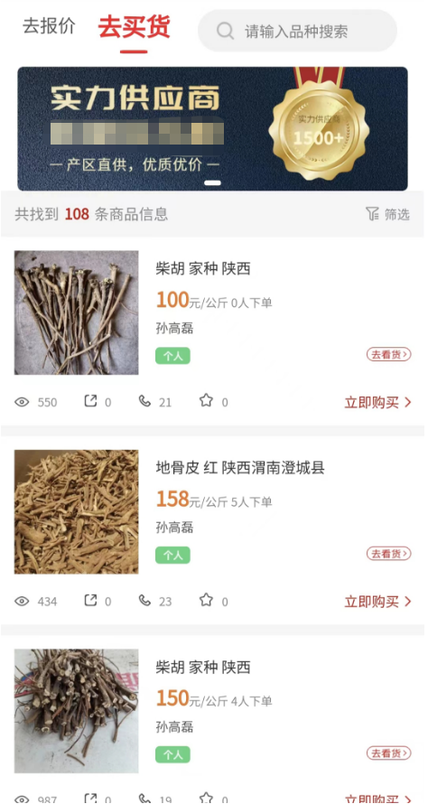
二、建设内容
商品大厅-商品现货
功能说明：商品供应现货栏目，可按品类、发布日期、单价范围、产地等进行筛选。

Slide 12
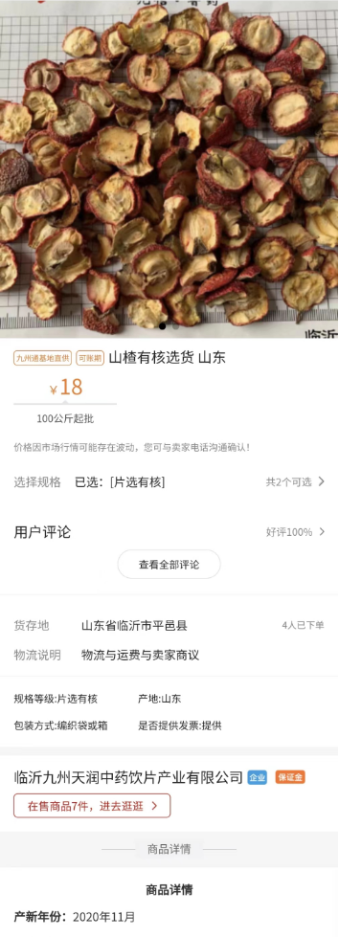
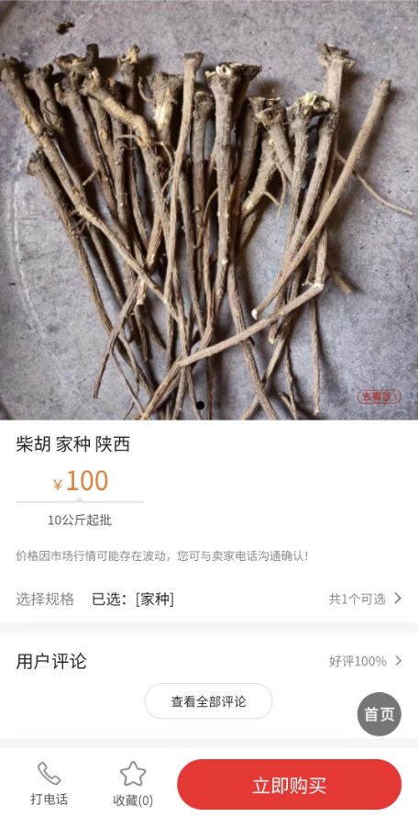
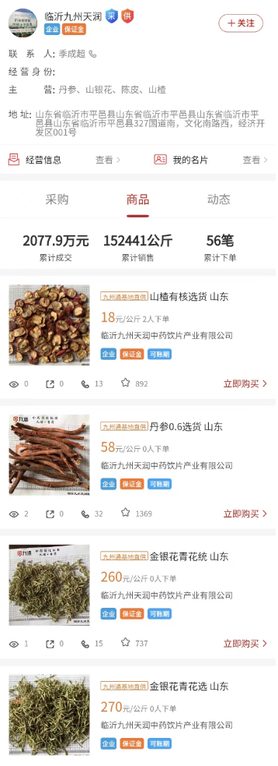
二、建设内容
商品大厅-商品现货
功能说明：商品供应现货栏目，可按品类、发布日期、单价范围、产地等进行筛选。

Slide 13
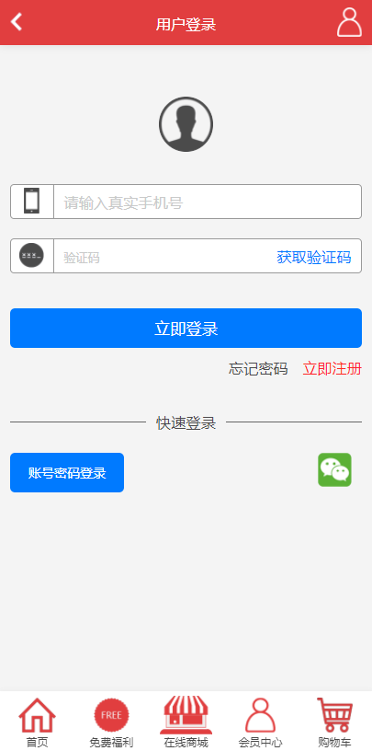
二、建设内容
注册登录
功能说明：用户注册可通过微信注册（注册后续绑定手机），手机短信验证码注册等

Slide 14
目录
一、建设目标
二、建设内容
展示系统
会员系统
管理系统
三、标准及技术方案
四、实施方案

Slide 15
二、建设内容
采购工作台-功能架构
采购商工作台
首页
统计
档案管理
基本信息
安全认证
通知消息
代办已办
入驻
上传资料
资质审核
收货地址管理
采购管理
发布采购
采购管理
查看报价悬赏
采购流程
订单管理
收藏管理
综合统计
订单概览
订单状态
店铺收藏
资金记录
订单详情
多供应商订单
物流详情
商品收藏
订单统计
金额统计
功能架构图

Slide 16
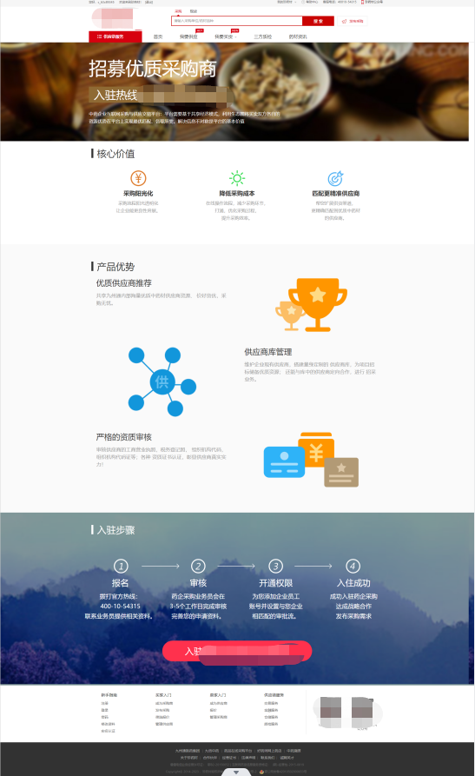
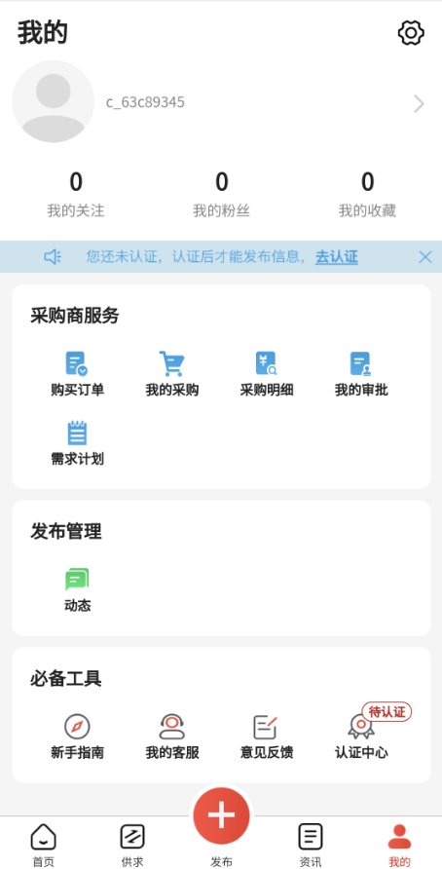
二、建设内容
采购商工作台-入驻、首页
功能说明：采购商入驻界面，是介绍入驻采购商的流程，入驻帮助，以及能带来的优势
采购商会员中心提供采购商所需要的所有功能。

Slide 17
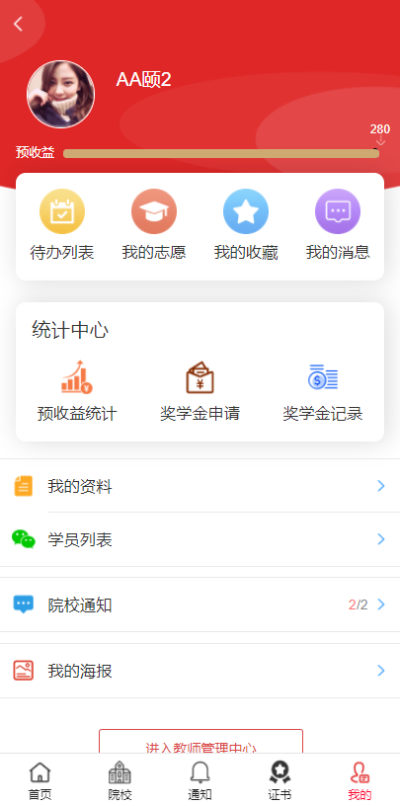
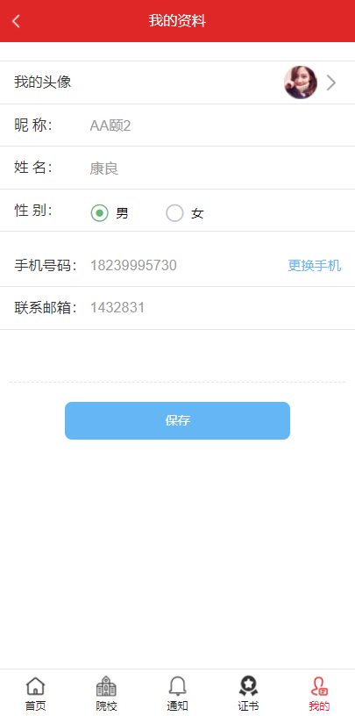
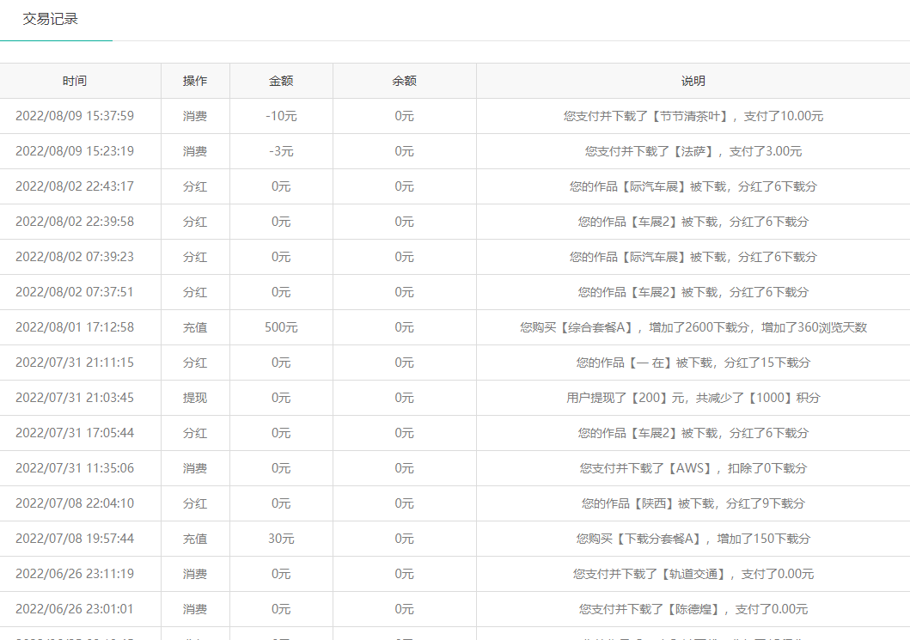
二、建设内容
采购商工作台-中心首页、我的资料、交易记录
功能说明：会员注册可采用微信注册的方式，微信注册后，可对注册用户发送模板消息，平时可用来做相应的营销动作。
会员中心首页是所有功能的集合，展示用户相关的栏目，其中咨询师和普通会员所显示的栏目有所区别。
个人档案可根据实际需求，确定是否绑定手机号等信息。
交易记录和查询本人的所有交易相关记录，包括积分变动，充值提现等。

Slide 18
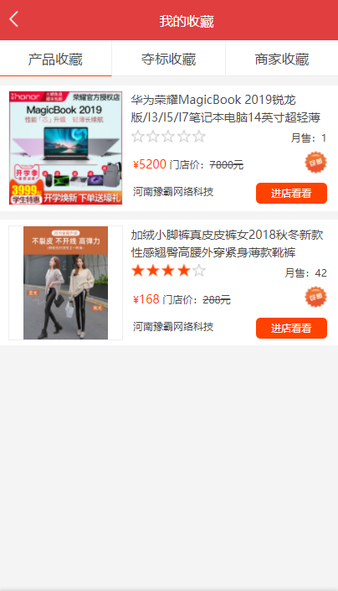
二、建设内容
采购商工作台-我的收藏、我的关注
功能说明：
收藏：
收藏可以收藏店铺、商品。
关注：
可查看本人关注的商家。

Slide 19
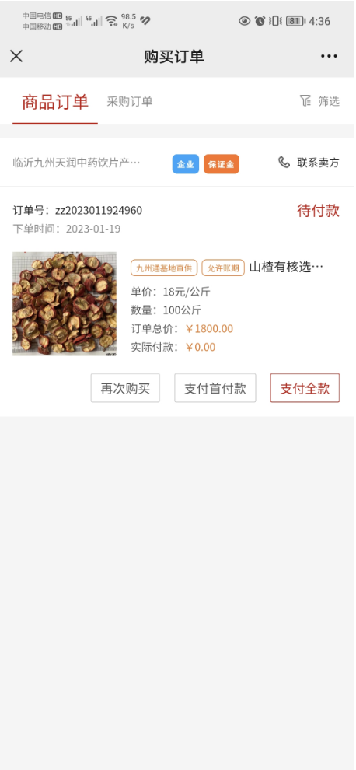
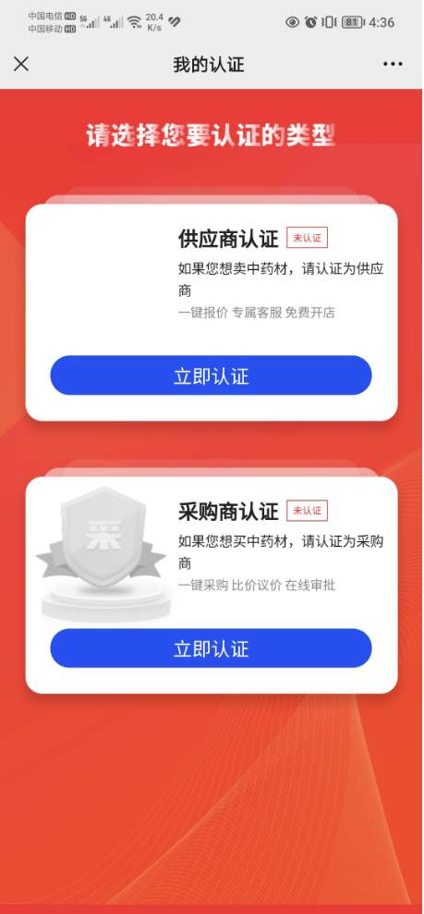
二、建设内容
采购商工作台
功能说明：可查看自己的购买订单。若要使用采购需求等功能，需要完善信息，上传相应的资料，方可在平台上开展需求采购工作

Slide 20
目录
一、建设目标
二、建设内容
展示系统
会员系统
管理系统
三、标准及技术方案
四、实施方案

Slide 21
二、建设内容
供应商主页-功能架构
供应商主页
首页
关注
采购
收藏
商家信息
采购信息
商品
出售商品信息
动态
经营信息
订单状态
资讯动态
功能架构图

Slide 22
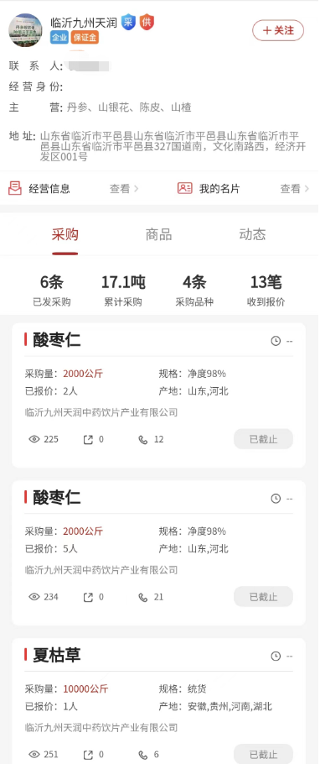
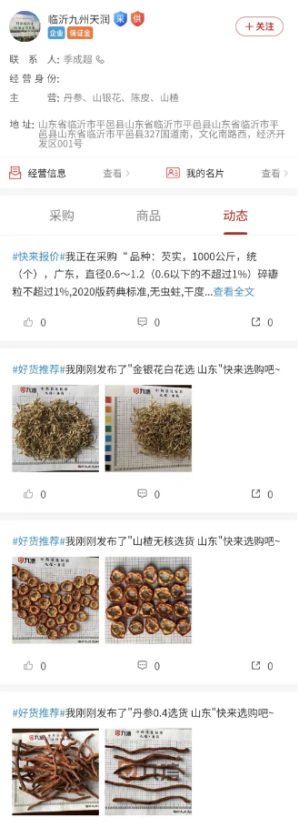
二、建设内容
供应商主页
功能说明：供应商主页用来展示该供应商的采购、商品和动态信息。
可直接联系供应商，也可将该供应商收藏起来，方便日后寻找

Slide 23
二、建设内容
供应商工作台
首页
统计
档案管理
基本信息
安全认证
通知消息
代办已办
入驻
上传资料
资质审核
收货地址管理
采购管理
发布采购
采购管理
查看报价悬赏
采购流程
订单管理
物流管理
综合统计
订单概览
订单状态
配置物流
资金记录
订单详情
多供应商订单
物流详情
物流管理
订单统计
金额统计
商品管理
发布商品
商品管理
报价管理
我的报价
报价详情
已中标报价
资质认证
店铺设置
功能架构图
供应商工作台-功能架构

Slide 24
二、建设内容
供应商工作台-中心首页、我的资料、交易记录
功能说明：供应商注册后必须通过资质认证方可成为供应商。
首页是所有功能的集合，展示用户相关的栏目。
个人档案可根据实际需求，设置相应的信息。
交易记录和查询本人的所有交易相关记录，包括积分变动，充值提现等。

Slide 25
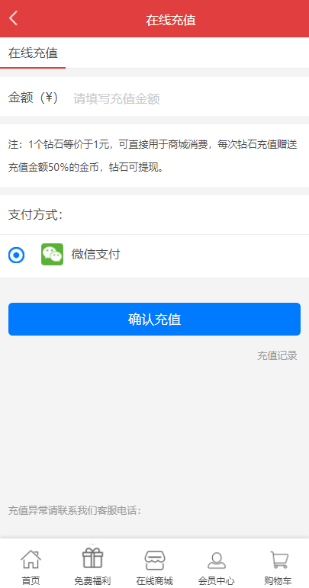
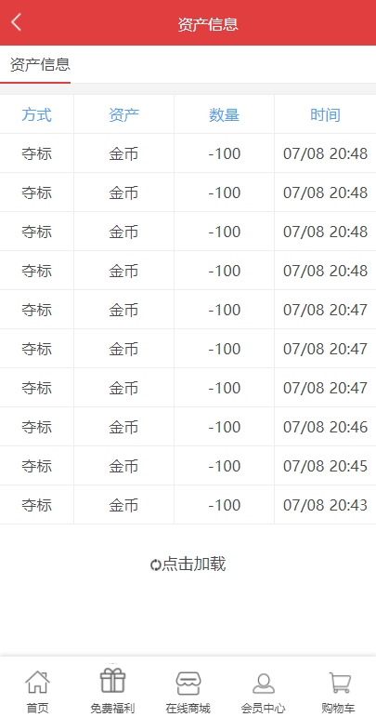
二、建设内容
供应商工作台-在线充值-资产信息
功能说明：
在线充值：
用户购买增值服务前需要充值相应的积分，购买服务时刻从积分中抵扣，也可以直接支付购买。
交易记录和查询本人的所有交易相关记录，包括积分变动，充值提现等。

Slide 26
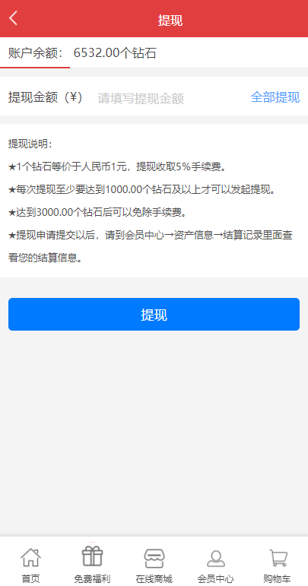
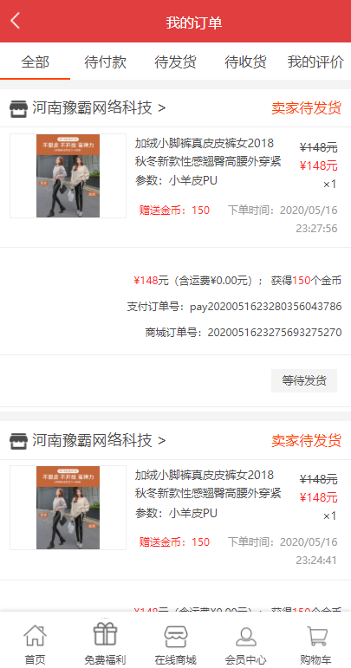
二、建设内容
供应商工作台-提现、订单管理
功能说明：
提现：
如果有提现的需求，可以采用该功能，将在本平台的收益提现至自己的微信或支付宝。
订单管理：
查看和管理本人的订单，包括进行中和已完成的，此页面仅做业务逻辑展示，功能不代表本项目。

Slide 27
二、建设内容
供应商工作台-我的收藏、我的关注
功能说明：
收藏：
若业务有需求，收藏可以收藏文章，以及收藏测算的结果。
关注：
可查看本人关注的咨询师。

Slide 28
二、建设内容
管理系统-功能架构
管理系统
平台
幻灯片管理
分类管理
设置
系统设置
功能设置
机构管理
角色管理
供应商
采购商
支付
商家列表
商家认证审核
订单管理
采购商列表
采购商审核
订单管理
支付记录
综合统计
系统日志
行业资讯信息
供应大厅管理
采购大厅管理
提现管理
综合统计
综合统计
功能架构图

Slide 29
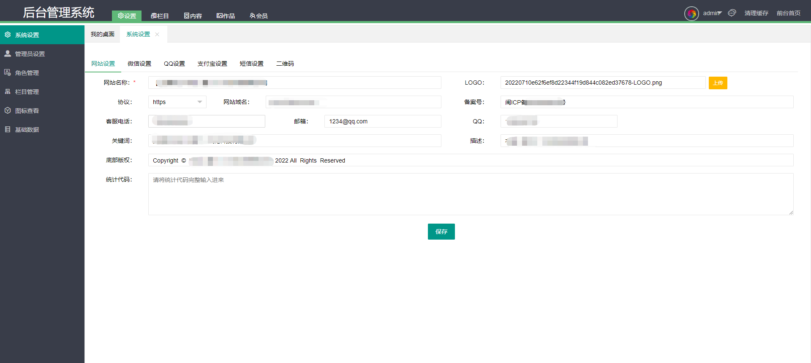
二、建设内容
管理系统

Slide 30
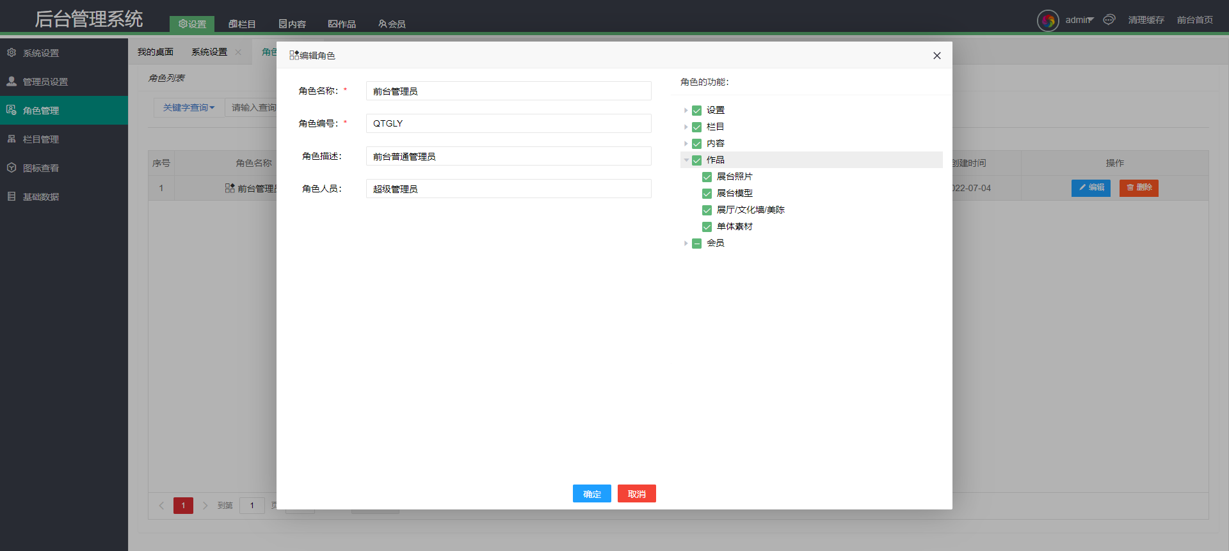
二、建设内容
管理系统

Slide 31
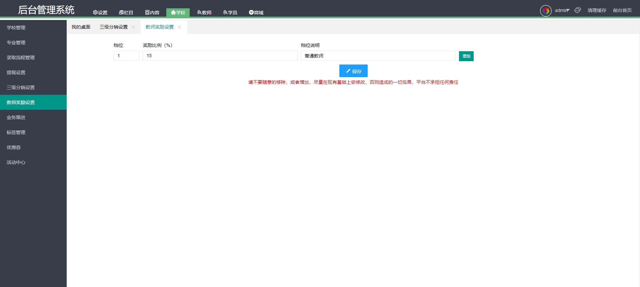
二、建设内容
管理系统

Slide 32
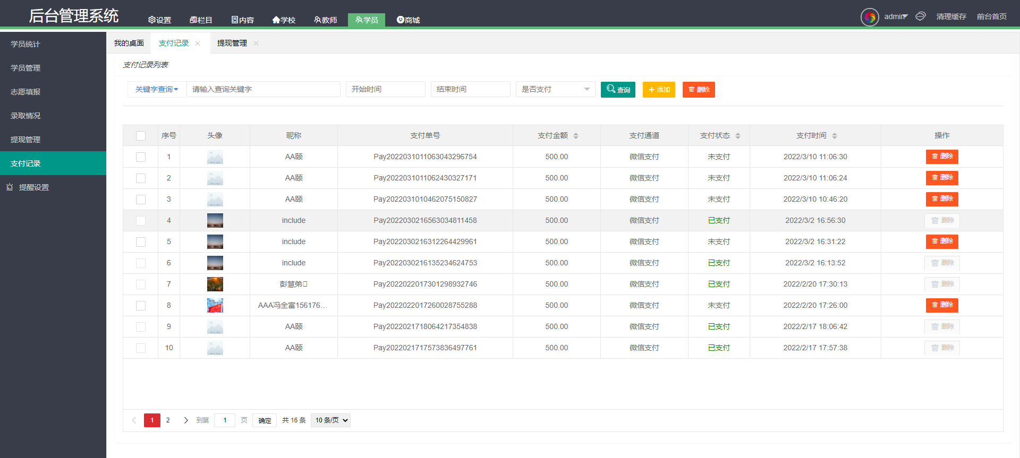
二、建设内容
管理系统

Slide 33
目录
一、建设目标
二、建设内容
产品系统
文章系统
会员系统
三、标准及技术方案
四、实施方案

Slide 34
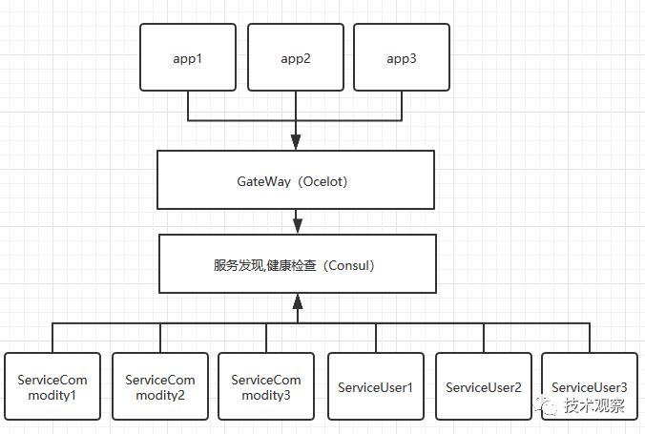
三、标准及技术方案
本项目采用微服务+分布式+负载均衡技术方案，有效提升系统运行效率。

Slide 35
三、标准及技术方案
移动应用安全体系
安全层级 | 安全管控要求 | 移动应用平台管控措施
数据安全 | 数据访问控制 重要数据加密传输 核心数据加密存储 数据库定期备份 | 集成访问管理 存储密钥管理 备份计划管理
应用安全 | 用户注册，应用注册 用户策略(口令强度,认证策略等) 应用策略(应用摘要，应用版本等) 身份认证和权限控制 | 注册用户审核和管理 用户安全策略设置 应用安全策略设置 应用安全审计
主机安全 | 主机资源访问控制 IP过滤控制 主机操作系统和应用补丁管理 主机负载互为热备 | 主机安全管理配置管理 主机安全审计 主机信息实时监控 系统补丁管理计划
通信安全 | SSL传输协议 数字签名机制 | 通信证书管理 通信密钥管理
网络安全 | 内网无线安全接入控制 外网无线安全接入控制 | 内网接入访问管理 外网接入访问管理 访问安全审计
终端安全 | 设备注册 设备策略(密码策略、访问限制) 本地数据加密存储 锁屏/解锁/远程关机/禁用 应用擦除，数据擦除 | 设备注册审核和管理 设备安全审计 设备密钥管理 设备运行管理
数据安全
应用安全
管理安全
主机安全
通信安全
网络安全
终端安全

Slide 36
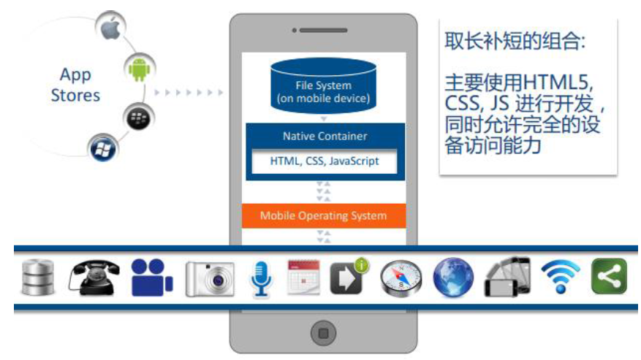
三、标准及技术方案
混合模式
原生开发
HTML5
实践证明及业内普遍选择，原生和Web混合开发的模式是移动开发的主流选择。

Slide 37

三、标准及技术方案
高效的开发平台
灵活的集成平台
完整的管理平台
特点：
灵活配置，快速开发，提高生产力
全面先进的开发管理
特点：
灵活的、可伸缩、可扩展的系统架构
完整工作流、规则引擎支持
全面的通讯和集成方式支持
优异的界面展现和用户体验
特点：
灵活可控的应用部署和升级
集中化管理
完善的设备与应用管理
实时监控能力

Slide 38
目录
一、建设目标
二、建设内容
展示系统
会员系统
管理系统
三、标准及技术方案
四、实施方案

Slide 39
四、实施方案
实施方案-项目的实施重点和难点
在实施本项目的过程中，重点工作是通过大数据智能分析，来满足不同用户的使用要求，要完美实现该功能，需要建立一个稳定高效，并且功能齐全的需求采购服务数据中心。
建设本项目的难点是需要对该业务进行详细而深入的了解（例如采购的流程，采购企业采购多商家货物时的订单分派，以及后期可能对接的物流等等），并且在建立数据模型后，需要经过多方面的演练，最终确定能够满足多维度查询的要求，方可投入实际运用当中。
综合以上问题，我们将对该环节设计针对性的方案，其中包括但不限于进行沟通、原型制作、模型演练、产生文档交付物、每周定期汇报相应的工作进展以及存在的问题，目的是将开发过程中的误差，减小到最低，提高开发质量，促进开发进度。

Slide 40
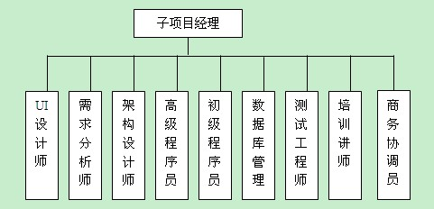
四、实施方案
实施方案-实施团队
考虑到此次项目建设内容较多，实施范围广，用户数众多，我公司根据用户的具体情况，在每个小组内设五个子项目小组，分别是：需求组、设计组、开发组、测试组、实施组
每个子项目小组负责项目实施全过程的本小组分配内容的需求调研、系统设计、开发编码、系统部署及培训等。
◆
子项目组织架构图
子项目组分工
各子项目组分工如下：
需求组：负责各个子系统的需求调研等工作。
设计组：负责系统的概要及详细设计工作。
开发组：负责系统的编码开发工作。
测试组：负责系统的测试工作。
实施组：负责系统部署、试运行监测及用户培训等工作。

Slide 41
四、实施方案
实施方案-实施计划-实施进度计划表

Slide 42
THANKS
感谢观看

